Slide 1
«ЗдОровьесберегающая
Деятельность в образовательном пространстве школы»
(Сечкарева Л.В., педагог-психолог
МБОУ «Промышленновская СОШ № 56»)

Slide 2
«Будьте добрыми,
Если захотите;
Будьте мудрыми,
если сможете;
Но здоровыми вы
Должны Быть всегда!»
Конфуций

Slide 3
сформированность
качеств педагога

Slide 4
Нарушения нервно-
Психического состояния
Здоровья педагогов:

Slide 5
Профессиональные
Заболевания педагогов:
ларингит;
синдром хронической усталости;
остеохондроз;
гиподинамия.

Slide 6
Нарушения состояния
Здоровья педагогов:
2012

Slide 7
Отношение к здоровью

Slide 8
Уровень физической
активности

Slide 9
Опросник на выгорание
(MBI)

Slide 10
Мотивация
Профессиональной
деятельности
2012

Slide 11
Уровень социальной
фрустрированности

Slide 12
Уровень субъективного
контроля

Slide 13
Уровень рефлексивности

Slide 14
Умение слушать
2012

Slide 15
Стиль общения с классом

Slide 16
Удовлетворённость
Избранной профессией

Slide 17
Удовлетворённость
Избранной профессией

Slide 18
Удовлетворённость
Избранной профессией

Slide 19
Удовлетворённость
Избранной профессией

Slide 20
Удовлетворённость
Избранной профессией

Slide 21
Психоэмоциональные
нагрузки

Slide 22
Психологический
Климат коллектива

Slide 23
РЕЗУЛЬТАТ!!!
(КОГНИТИВНЫЙ КРИТЕРИЙ)
Положительная динамика количества педагогов, владеющих знаниями о формировании ЗОЖ, здоровьесберегающих технологиях, закономерностях сохранения и укрепления здоровья;
(ИНСТРУМЕНТАЛЬНО - ДЕЯТЕЛЬНОСТНЫЙ КРИТЕРИЙ)
Положительная динамика количества педагогов, реализующих на практике ЗОЖ, здоровьесберегающие технологии, активно участвующих в общественной жизни, рост процента педагогов способных к саморегуляции эмоционального состояния, рефлексии;

Slide 24
РЕЗУЛЬТАТ!!!
(МОТИВАЦИОННО – ВОЛЕВОЙ КРИТЕРИЙ)
Положительные отзывы о реализуемой программе;
(ЭМОЦИОНАЛЬНЫЙ КРИТЕРИЙ)
Позитивные эмоции, удовлетворенность проводимыми мероприятиями;
(АДАПТИВНО - РЕСУРСНЫЙ КРИТЕРИЙ)
Практическое применение участниками воспитательно – образовательного процесса теоретических материалов и практических рекомендаций.

Slide 25
Выводы:
Повысился уровень физической активности педагогов;
В общении с классом преобладает демократический стиль
общения;
Повысился уровень удовлетворенности выбранной профессией;
Большинство не испытывают психоэмоциональные
перегрузки;
Увеличился уровень знаний по вопросам сохранения и укреп-
ления собственного здоровья и здоровья учащихся;
Вырос процент педагогов наметивших свою программу здоровья,
снизился процент тех, кто заботится о своем здоровье как о
«прошлогоднем снеге»;
Большинство педагогов ведут здоровый образ жизни;
Высокий уровень сформированности качеств педагога;
Высокий процент целеустремленных педагогов;

Slide 26
Большинство педагогов подчеркивают важность своей профессии, развитие творческого потенциала, возможность самосовершенствоваться;
Высокий уровень ответственности и субъективного контроля над любыми значимыми ситуациями;
В целом, благоприятный психологический климат в коллективе;
Каждый педагог владеет методами
самооценки, самоконтроля, самокоррекции;
Уменьшился уровень внутренней мотивации, уровень внешней отрицательной мотивации;
Осталось разочарование, связанное с низкой заработной платой;
Характерно профессиональное, в частности, эмоциональное истощение.

Slide 27
Результаты деятельности :
Внедрена программа «Формирование компетентности педагога в аспекте здоровьесберегающей деятельности школы»;
Разработаны уроки, внеклассные мероприятия, статьи, внеурочные занятия, программы по теме здоровья;
Проведены проблемно - ориентированные семинары, педагогические советы, МО для кл. руководителей, использован диагностический инструментарий;
Собран и распространяется наглядный информационно – методический материал и видеоматериал с опытом оздоровительно – просветительской работы ОУ;
Вовлечены родители в совместную со школой деятельность по формированию культуры здорового и безопасного образа жизни у обучающихся;
Разработаны методические рекомендации по оценке готовности педагога к здоровьесберегающей деятельности и формированию здоровьесберегающей компетентности педагогов в процессе повышения квалификации.

Slide 28
рекомендации:
Начинайте каждый день с чувством радости.
Поддерживайте это состояние в течение дня.
Прежде чем дать волю гневу, сосчитайте до десяти.
Ощущайте себя хозяином и властелином своей судьбы.
Относитесь к людям так, как вы хотели бы чтобы люди
относились к вам.
Питайтесь регулярно и разнообразно.
Исключайте жареную, жирную пищу, алкоголь.
Увеличьте потребление овощей, фруктов, рыбы, мяса,
молочных продуктов.
Не переедайте на ночь.

Slide 29
рекомендации:
Спите не менее 8-ми часов в сутки.
Занимайтесь физическими упражнениями.
Старайтесь больше бывать на свежем воздухе.
Любите свою душу и тело, старайтесь окружить их
комфортом.
Не надейся на Бога
И не верь чудесам,
Есть одна лишь подмога:
Помоги себе сам!

Slide 30
Если ты подаришь кому-то радость, жизнь подарит тебе счастье!!!
.
ГЛАВНЫЙ СЕКРЕТ–
УЛЫБКА!!!

Slide 31
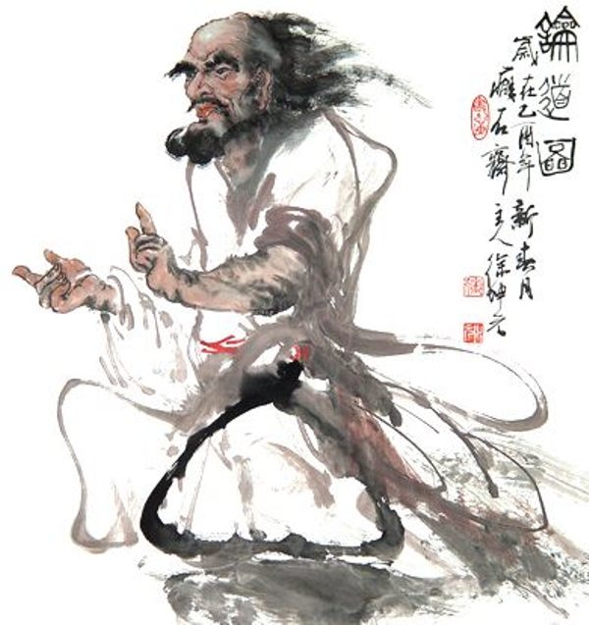
Я слышу – я забываю,
я вижу – я запоминаю,
я делаю – я усваиваю
Китайская мудрость
Notes:
31

Slide 32
Спасибо за внимание!
Пусть в этот год исполняются самые несбыточные мечты и самые нереальные желания!
Пусть листы календаря сменяются, оставляя в памяти яркие события года!
Пусть снежинки, тая на ладошках, дарят надежду на изменения к лучшему!
Пусть свечи, которые вы зажгли в праздничный вечер поддерживают огонь приятных эмоций все 365 дней года, а их тепло согревает сердца и души, день за днем даря улыбки! Всего вам большого и светлого...

Slide 33
РЕФЛЕКСИЯ
«Великая цель образования – это не знания, а действие»
Герберт Спенсер
Я понял…………
Мне показалось сложным………..
Хотелось бы изучить ……………..
Я буду применять в своей практике…………….
«Плохой учитель преподносит истину, а хороший учит её находить»
А. Дистерверг

Slide 34
Благодарю за внимание!

